Slide 1

Tweeter Toxicity Sentiment Analysis
Kelompok 3

Slide 2
Kelompok 3
1
2
3
4
Muhammad Reza Erfit
162012133024
Nalia Graciella Kerrysa
162012133024
Fathurrahman Syarief
162012133024
Nicholas Juan Kalvin
162012133024

Slide 3
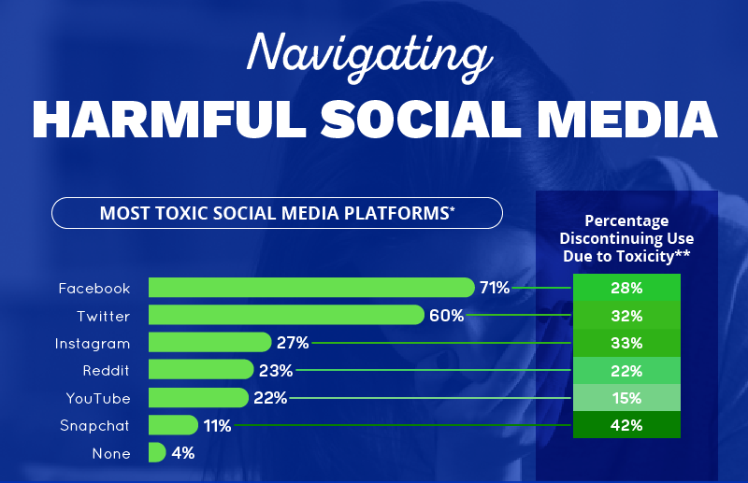

Slide 4

Rumusan Masalah

Slide 5
Rumusan Masalah

